Slide 1
Kafka 簡介

Slide 2
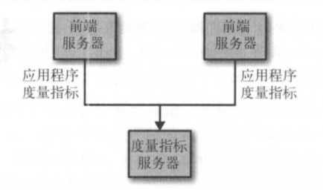
发布与订阅消息系統

Slide 3
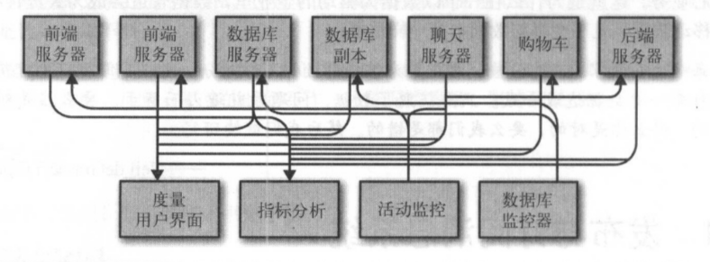

Slide 4
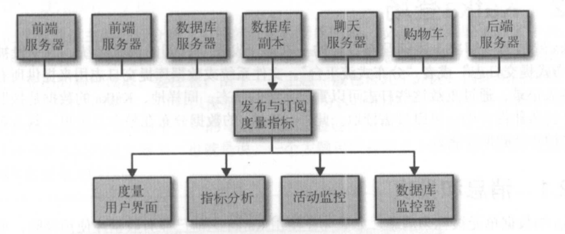

Slide 5
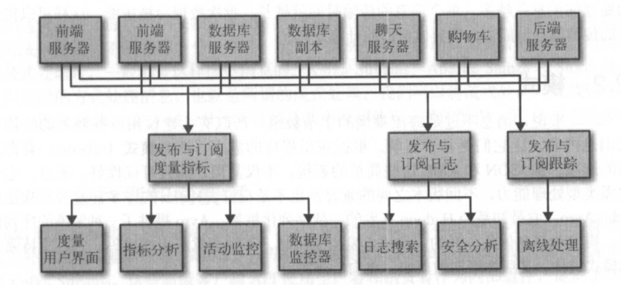

Slide 6
Kafka 是一款基于发布与订阅的梢息系统。它一般被称为“分布式提交日志”或者“分布式流平台”

Slide 7
消息：Kafka 的数据单元
批次：是一组消息，属于同一主题和分区
把消息分批次传输可以减少网络开销
消息通过主题进行分类
主题可以被分为若干个分区，一个分区就是一个提交日志
Kafka 通过分区实现数据冗余和伸缩性

Slide 8
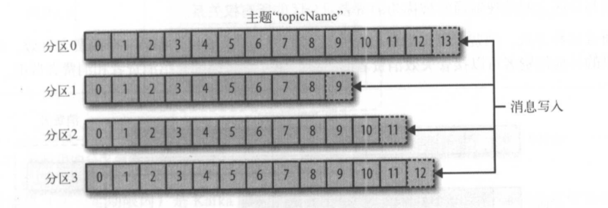

Slide 9
生产者创建消息
生产者也被成为发布者或写入者
消费者读取消息
消费者也被称为订阅者或读者

Slide 10
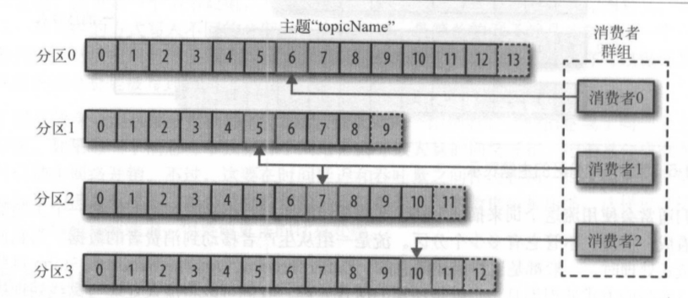

Slide 11
一个独立的Kafka 服务器被称为broker
Broker 接收来自生产者的消息，为消息设置偏移量，并提交消息到磁盘保存
broker为消费者提供服务，对读取分区的请求作出响应，返回已经提交到磁盘上的消息
Broker 是集群的组成部分

Slide 12
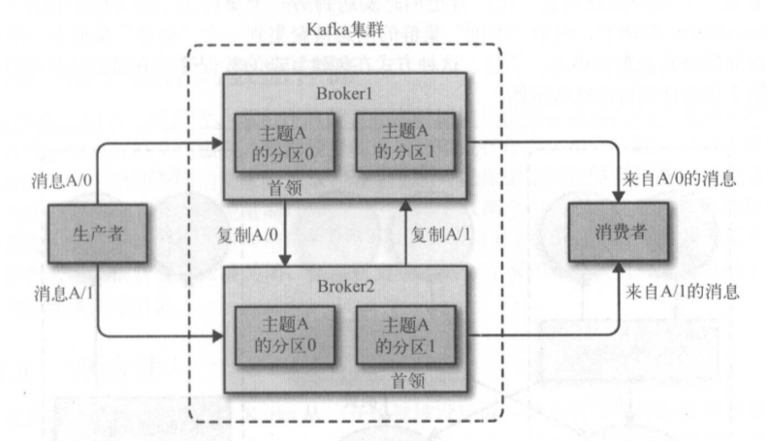

Slide 13
为什么选择Kafka
多个生产者：适合用来从多个前端系统收集数据，并以统一的格式对外提供数据
多个消费者：支持多个消费者从一个单独的消息流上读取数据，而且消费者之间互不影响

Slide 14
